Slide 1

Sitios webs 1.0 y 2.0,
Características y diferencias
Estudiantes: Reinaldo Ordoñez y Facundo Marin
Carrera de informática y desarrollo de aplicaciones
Docente: Edgardo cayo

Slide 2
¿que es la web 1.0 y la web 2.0
Web 1.0
-La web 1.0 fue la primera en en aparecer(1990), y en el solo se podía consumir contenido sin posibilidad de modificar salvo el “Webmaster” (administrador).lo cual lo hace estático ya que el usuario normal no podría publicar ninguna información.
-Era un sistema cerrado en el que solo el administrador tiene poder de publicar información y modificarla.
Web 2.0
-El término web 2.0 se refiere a la nueva generación de sitios web en donde los usuarios pueden interactuar entre ellos,y suele ser más interactiva de lo que era antes.
-Tiene muchas características novedosas entre ellos encontramos ,educación en línea, podcast mapas online ,juegos online, etc...

Slide 3
Características clave de la web 1.0
Las características clave de la web 1.0 en su tiempo eran los siguientes:
Páginas estáticas :Las páginas no ofrecían páginas interactivas ya que en su momento era más informativo.
Contenido de sitio web almacenado en archivos:en su tiempo toda la información en los archivos del sitio web. no en una base de datos separada como lo hacen hoy en dia.
Etiquetas html planteada: Durante la web 1.0 los navegadores plantearon un soporte para etiquetas patentadas, así creando una incompatibilidad significativos entre los sitios web que usaban esta etiqueta

Slide 4
Características clave de la web 2.0
El Webmaster se comparte con los usuarios la posibilidad de compartir información y mantener el sitio actualizado.
El usuario es el centro de todo, es dinámico, lee, escribe, edita, participa, deja comentarios, sube archivos, colabora e incluso invita.
La web 2.0 es de lectura , escritura y un entorno colaborativo donde los usuarios comparten de manera bidireccional.
La estructura de las páginas son hechas en HTML, Javascript, XML, u otros lenguajes con más recursos multimediáticos e interactivos, incorporan videos, imagenes, gif, jpeg, archivos de audio entre otros.
La actualización de la información se realiza de manera constante.
Sitios muy diversos, buscadores, wikis, blogs, foros, redes sociales, chat en línea etc..

Slide 5
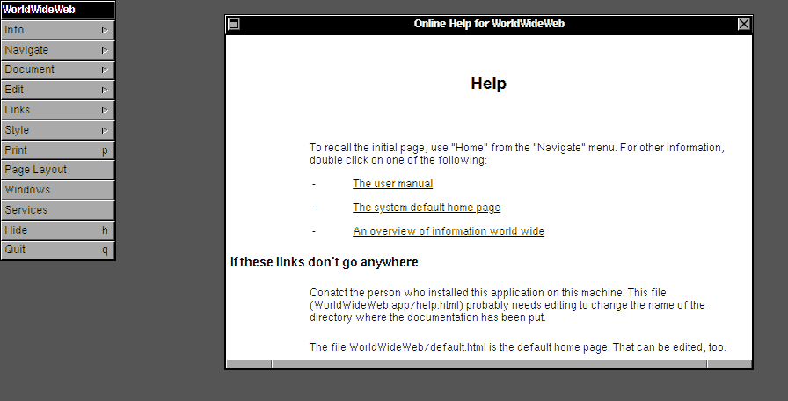
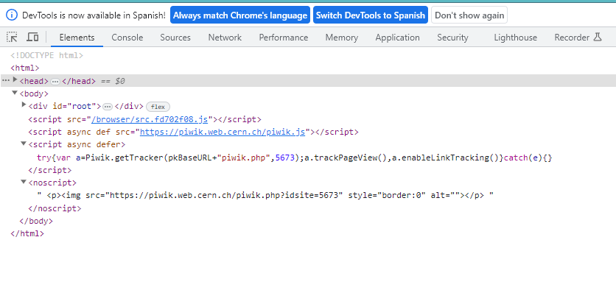
Ejemplo de web 1.0 y análisis
https://worldwideweb.cern.ch/browser/#https://worldwideweb.cern.ch/browser/help.html
Características:
El sitio web es muy simple, realmente solo es un listado de navegación bastante arcaico, ya que solo permite navegar a través de la página y leer información.
No presenta ningún tipo de diseño amigable al usuario, no tiene un tema, algo que le de una vista agradable al usuario.
No hay funciones realmente extensas, analizando el código de la página, encontrè que tiene funciones scripts bastante básicas.
No presenta un sistema de búsqueda, tampoco imágenes, videos o algún tipo de archivo multimedia.

Slide 6
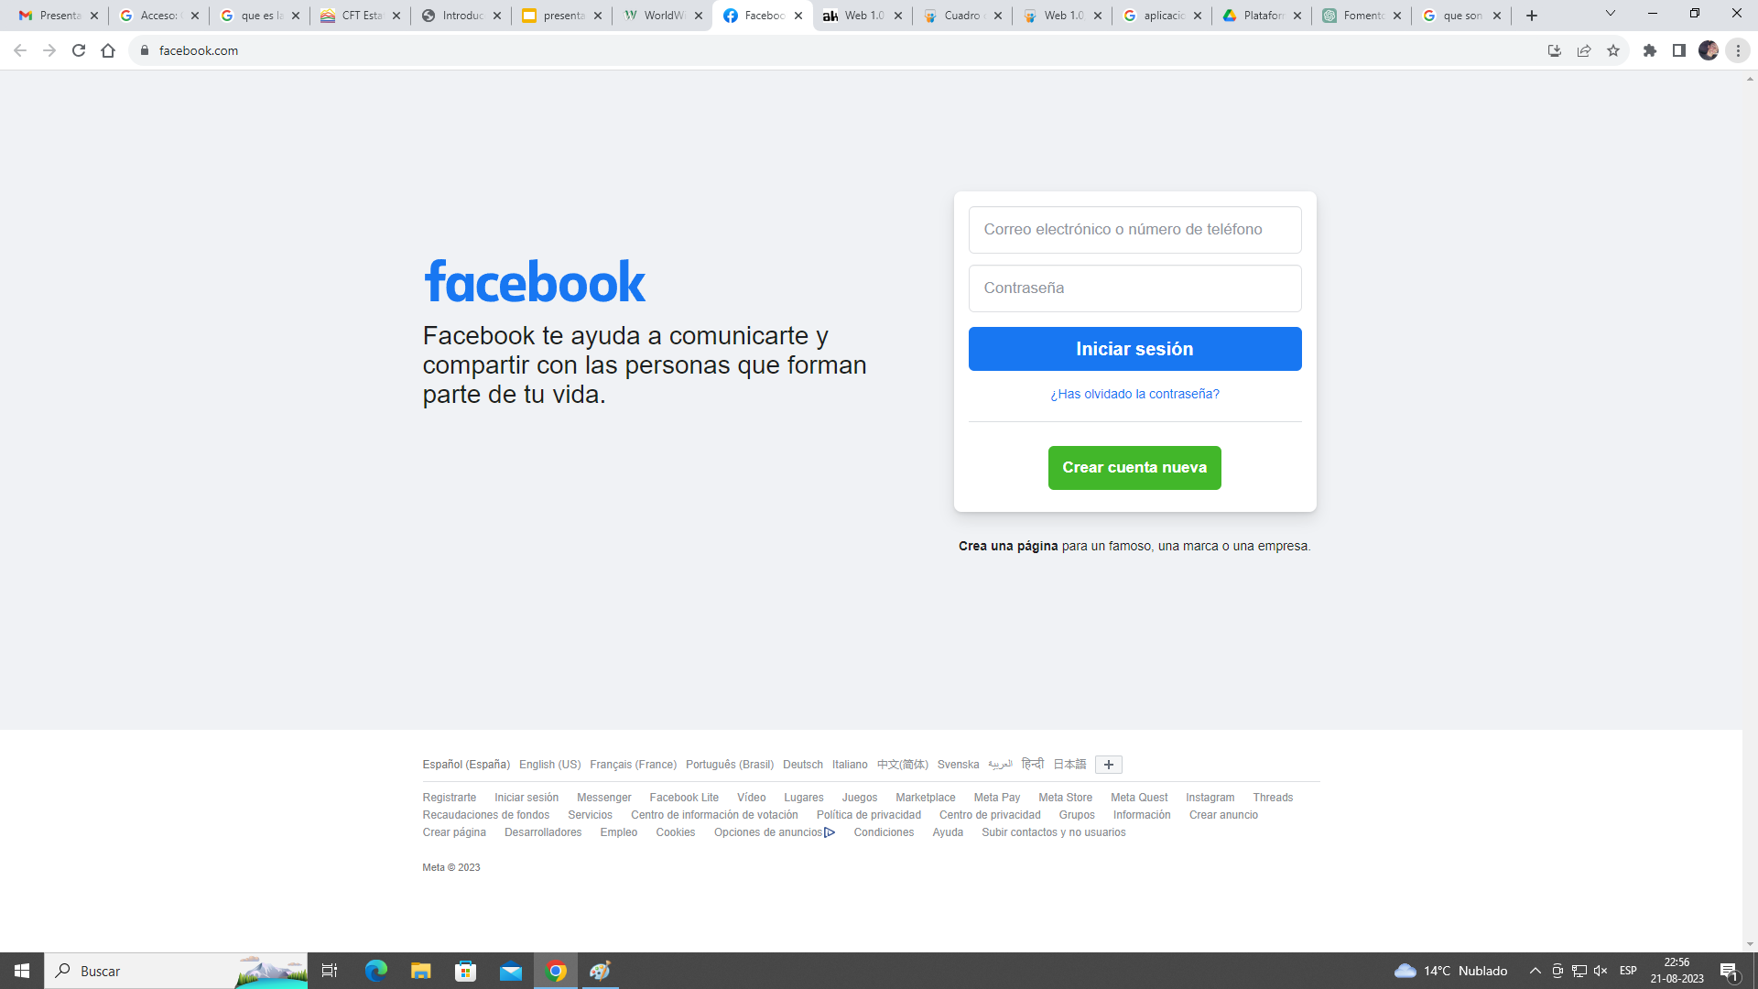
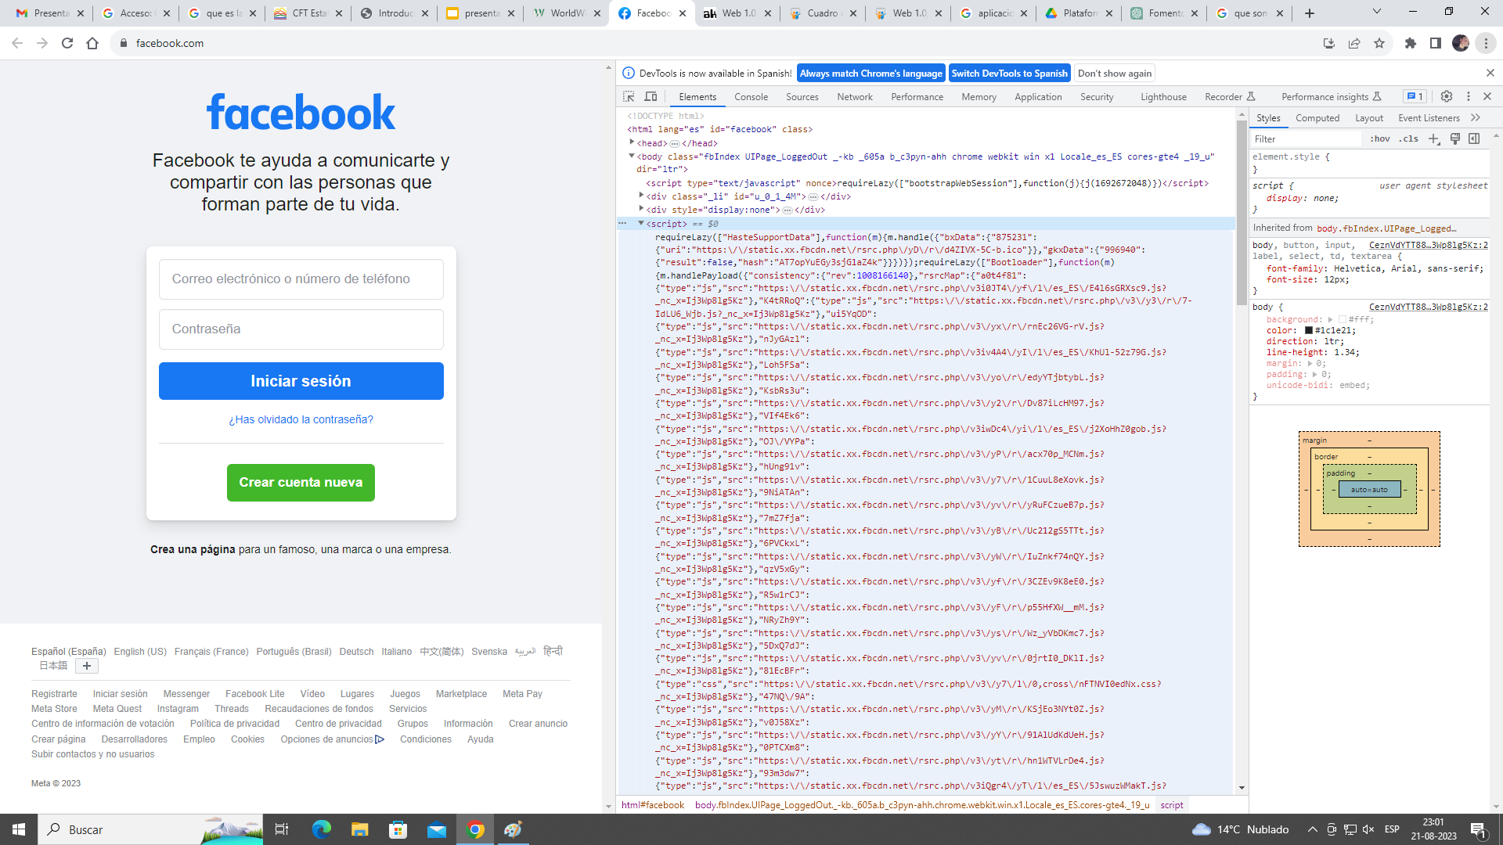
Ejemplo de web 2.0 y su análisis.
Como ejemplo de la web 2.0 tenemos el siguiente :
www.facebook.com
Las características de facebook:
Es de uso amigable ya que fomenta la interacción entre usuarios lo cual lo hace más interactivo .
tiene una interfaz llamativa y atractiva en lo cual hace más sencillo su uso .
Los scripts utilizados en facebook es bastante completa ,lo cual hace más sencillo en trabajo.
Contiene todo tipo de diseños, efectos, archivos multimedia, sistema de ingreso con sistema de autenticación.

Slide 7
En que aporta la web 2.0
-La web 2.0 aporta a los usuarios en su facilidad de interacción ,puedan organizar sus propios directorios de páginas web y compartirlas en línea.
-Tiene la ventaja de poder actualizar la página constantemente, en contenido y en funciones.
-Permite al usuario compartir información, recibirla y también crearla.
- El sistema se vuelve mucho más amigable al usuario y facilita bastante aprender a usarlo.
-Gran cantidad y variedad de herramientas que se pueden integrar en los procesos de enseñanza ,aprendizaje a bajo costo .
-Posibilidad de compartir archivos multimedia con el resto de los usuarios.

